Slide 1
운영체제의 기능
컴퓨터의 전반적인 운영을 제어
파일을 저장하거나 불러옴
프로그램 실행 일정 계획
프로그램 실행의 조정
© 2007 Pearson Addison-Wesley. All rights reserved
0-1

Slide 2
공유 컴퓨팅의 진화
대화식(interactive) 처리
  실시간(real-time) 처리가 요구됨
시분할(time-sharing)/멀티태스킹
다중프로세서 컴퓨터
© 2007 Pearson Addison-Wesley. All rights reserved
0-<number>

Slide 3
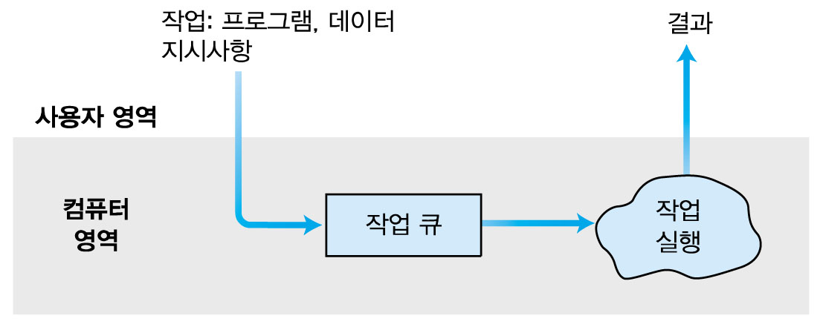
그림 3.1 일괄 처리
3-<number>

Slide 4
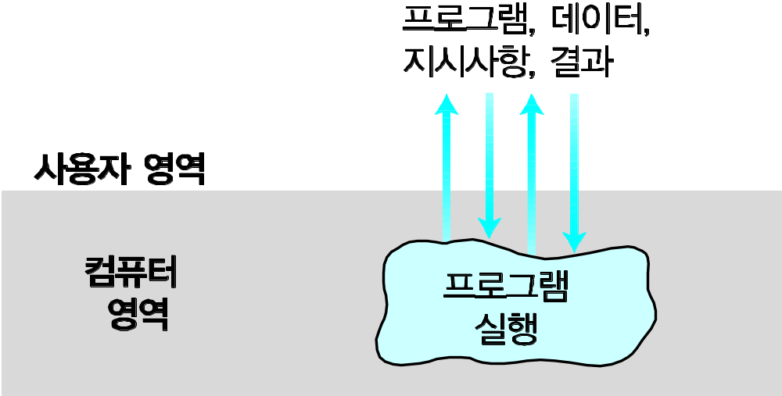
그림 3.2 대화식 처리
© 2007 Pearson Addison-Wesley. All rights reserved
0-<number>

Slide 5
소프트웨어 유형
응용 소프트웨어
  사용자들을 위해 특정 작업을 수행함
시스템 소프트웨어
  응용 소프트웨어를 위한 인프라 제공
  운영체제와 유틸리티 소프트웨어로 구성됨
© 2007 Pearson Addison-Wesley. All rights reserved
0-<number>

Slide 6
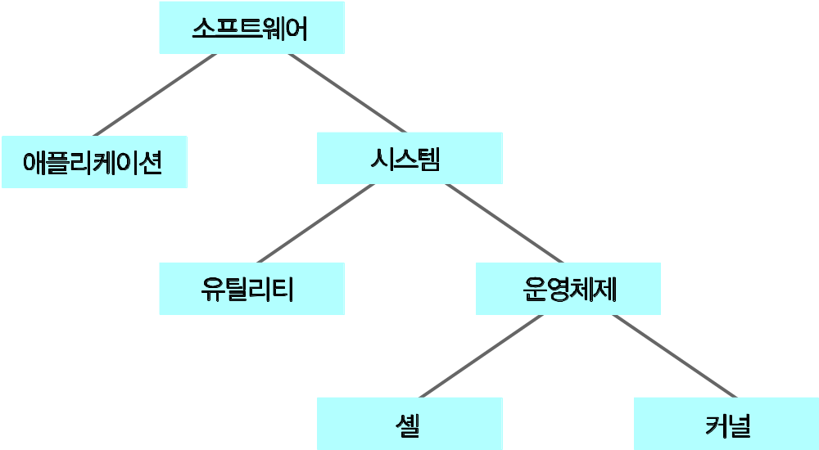
그림 3.3 소프트웨어의 분류
© 2007 Pearson Addison-Wesley. All rights reserved
0-<number>

Slide 7
운영체제의 구성요소
셸(shell): 사용자와의 통신을 담당
  텍스트 기반 셸
  GUI(Graphical user interface) 셸
    윈도우 관리자
커널(kernel): 기본적인 필수 기능을 수행
  파일 관리자
  장치관리자(device driver)
  메모리 관리자
  일정 관리자와 실행 관리자
© 2007 Pearson Addison-Wesley. All rights reserved
0-<number>

Slide 8
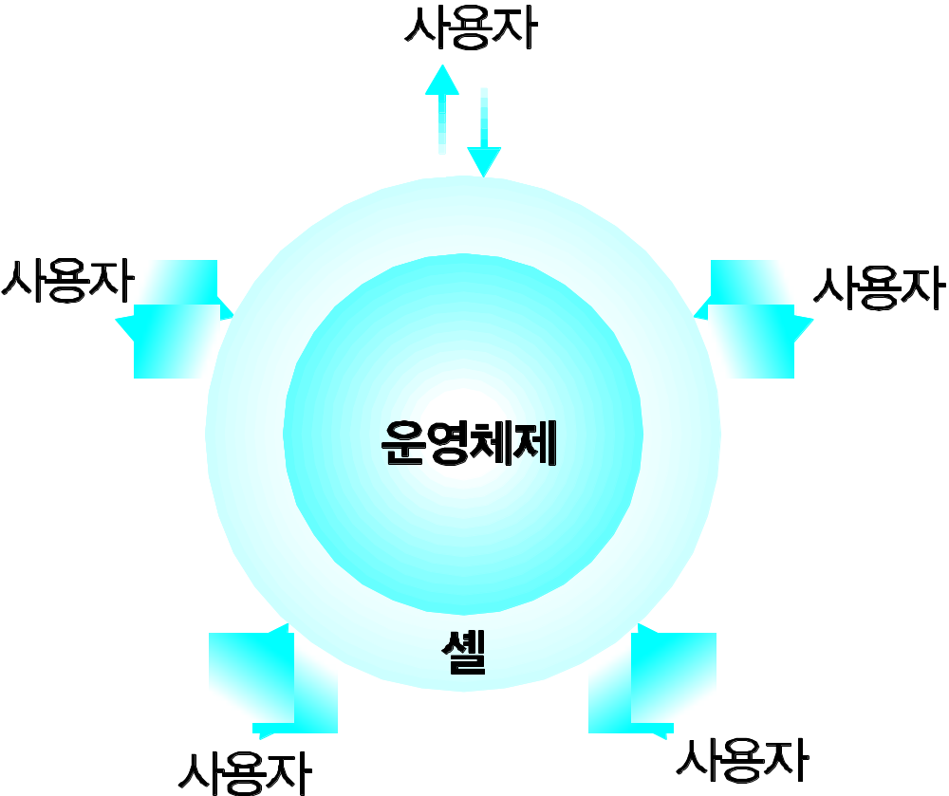
그림 3.4 사용자와 운영체제 사이의 인터페이스로서의 셸
© 2007 Pearson Addison-Wesley. All rights reserved
0-<number>

Slide 9
파일 관리자
디렉터리 (또는 폴더): 파일들과 하위디렉터리들을 포함하는 묶음
디렉토리 경로: 디렉터리 안의 디렉터리로 이어지는 연결 사슬
© 2007 Pearson Addison-Wesley. All rights reserved
0-<number>

Slide 10
메모리 관리자
주기억장치에서 공간 할당을 관장한다
가상 메모리(virtual memory):주기억장치와 대용량 저장장치 사이에서 페이지라고 불리는 데이터 블록을 옮기는 작업을 반복함으로써 실제보다 큰 주기억장치가 있는 것처럼 기능하게 만든다.
© 2007 Pearson Addison-Wesley. All rights reserved
0-<number>

Slide 11
운영체제의 시동 (부팅)
부트스트랩(bootstrap): ROM 안의 프로그램
  전원이 켜질 때 CPU에 의해 실행된다
  대용량 저장장치의 운영체제를 주기억장치로 옮긴다
  운영체제로 점프 명령을 실행한다
© 2007 Pearson Addison-Wesley. All rights reserved
0-<number>

Slide 12
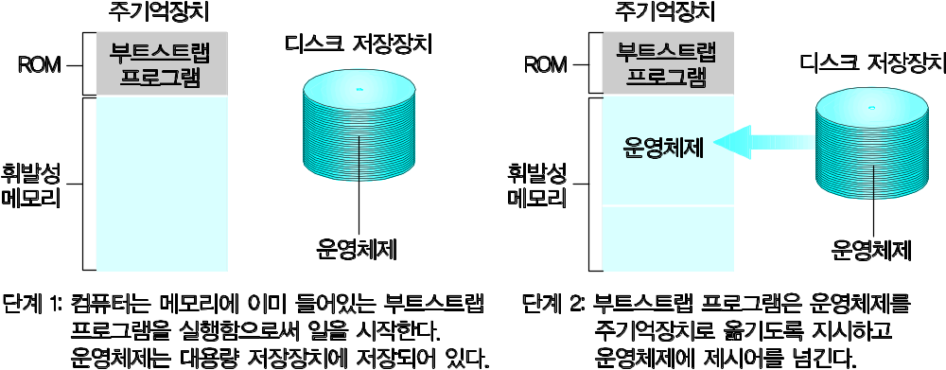
그림 3.5 부팅 과정
© 2007 Pearson Addison-Wesley. All rights reserved
0-<number>

Slide 13
프로세스
프로세스(process): 프로그램을 실행하는 활동
프로세스 상태: 프로세스의 현재 상태
  프로그램 카운터
  범용 레지스터
  주기억장치의 관련 부분
© 2007 Pearson Addison-Wesley. All rights reserved
0-<number>

Slide 14
프로세스 관리
일정 관리자(scheduler): 프로세스 테이블에 새로운 프로세스를 추가하거나 완료된 프로세스를 제거한다
실행 관리자(dispatcher): 프로세스 테이블 안의 프로세스들에 할당 시간의 할당을 제어한다
  할당 시간이 끝나면 인터럽트가 발생한다.
© 2007 Pearson Addison-Wesley. All rights reserved
0-<number>

Slide 15
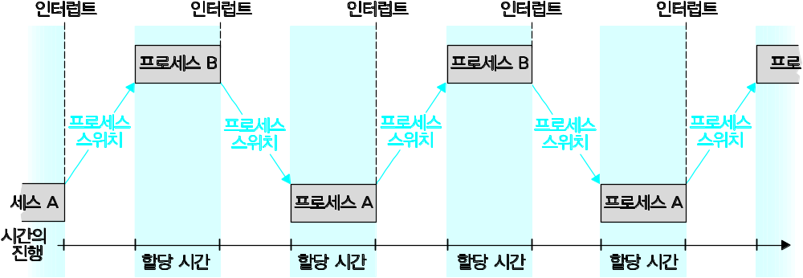
그림 3.6 프로세스 A와 프로세스 B 사이의 시분할
© 2007 Pearson Addison-Wesley. All rights reserved
0-<number>

Slide 16
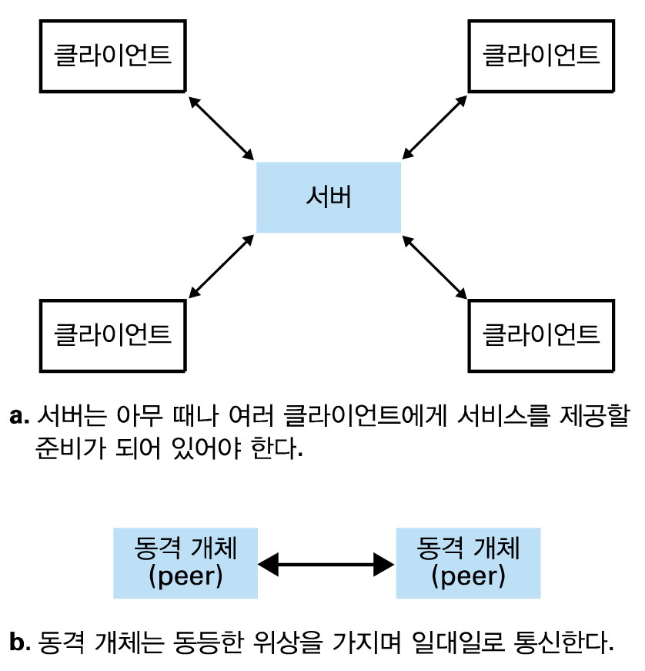
그림 4.6
클라이언트/서버 모델과 P2P 모델의 비교
4-<number>

